Slide 1
NAVIEN HOUSE사이트 제작
Project 001
000 웹사이트 조사 / 분석
사이트명 : NAVIEN HOUSE
웹 주소 :https://www.navienhouse.com
제작기간(작성일) : 2021년 09월 05일
훈련생 이름 : 조 규완

Slide 2
1. 프로젝트 과제 선정
01-1 클라이언트(의뢰자) 요구 사항
프로젝트 과제 개발자 : 000
내용: 사이트 선정 및 기본 내용
개요
사이트명 : 나비엔 하우스
웹페이지 주소 : https://www.navienhouse.com
주요 서비스/품목 : 스마트 홈 시스템, 보일러, 공기청정 시스템 판매 및 정보제공
서비스 대상/ 타깃 : 스마트 홈 시스템에 관심이 있고, 탄소중립에 관심이 있는 사람
로고 사용 규정 유/무 : 유 (내용이 다소 부족)
나비엔 가이드: https://www.kdnavien.co.kr/company/brand

Slide 3
1. 프로젝트 과제 선정
01-2 클라이언트(의뢰자) 요구 사항
내용: 웹페이지 구성 기초 요구 사항
요구사항
사이트 변경 사유 : 과거 보일러 제품 위주의 사이트에서 현재기업의 나아가야할 방향을 생각해 보면
전체 디자인 뿐만 아니라, 다양한 정보가 추가 되어야 하기 때문.
기대하는 결과 : 새로운 사이트 구축을 통해 다양한 정보를 소비자 들이 알 수 있고,
더 나은 웹페이지 구축으로 글로벌 시장진출의 효과를 얻을 수 있다.
요구 디바이스 환경 : 1280px 기준 그이상의 화면의 크기를 가지는 기기 + 반응형 웹페이지 구성
사용 색상 : 흰색 , 주황색 , 남색 , 하늘색
디자인 컨셉 : 동적이며 부드러운 느낌, 친환경적인 사이트
주요 사이트 키워드(1차) : 보일러 판매 사이트.

Slide 4
2. 프로젝트 과제 분석
02
02-2 웹사이트 세부 분석
마케팅 3C 분석 : 소비자
 | 평가요소 | 평가 기준
소비자 | 시장규모, 시장 성장률 | 세분시장의 규모는 적절한가? 세분화 된 시장의진출은 적절하다. 관련 제품의 시장 진출은 매우 성공 적이나, 정보의 미흡, 홍보의 미흡으로 글로벌 시장에서의 인지도가 낮다.
 |  | 성장 가능성이 높은 시장인가? 성장이 매우 높다. 보일러 시장은 2026년 까지 34조원의 시장으로 성장 해 나갈 것으로 유추된다. 스마트 홈 시스템은 수요가 증가함에 따라 Cash Cow의 위치를 얻을 수 있을 것으로 보인다.
 |  | 세분 시장별 잠재 수요는 어느정도인가? 현재 러시아와 중국의 탈탄소를 기준으로 콘덴싱 보일러의 난방시스템을 변경하고 있고, 탄소중립과 같은 환경운동이 전세계적으로 시작 되고 있기에 잠재수요는 헤아릴 수 없다.

Slide 5
2. 프로젝트 과제 분석
02
02-2 웹사이트 세부 분석
마케팅 3C 분석 : 경쟁사
 | 평가요소 | 평가 기준
경쟁사 | 현재의 경쟁사, 잠재적 경쟁사 | 현재의 경쟁사들이 공격적이고 강력한가? 경쟁해볼만한 상대들이라고 생각된다. 현재 글로벌 경쟁사는 미국의 AOsmith, 일본의 Rinnai이다. 하지만 이들 기업의 기술력보다는 자사의 기술력이 더 인정받고 있기때문에 이길 수 있다고 보여진다.
 |  | 새로운 경쟁사의 진입 가능성이 높은가? 자금력이 있는 회사는 기술력을 가지고 있는 중소기업과의 합병이나 MOU를 통하여 진입을 할 수 있을 것으로 보인다. 예를 들어 롯데그룹의 상황을 보면 기술력을 매입하여 콘덴싱보일러 및 친환경 시장에 진입하려고 하는 행보를 보이고 있다.

Slide 6
2. 프로젝트 과제 분석
02
02-2 웹사이트 세부 분석
마케팅 3C 분석 : 자사
 | 평가요소 | 평가 기준
자사 | 기업 목표, 자원 시너지 효과 | 기업의 목표와 일치 하는가? 기업목표와 일치한다. 자신들의 서비스와 기술력으로 대기오염의 발생을 줄이고자 하고있으며 고객들에게 쾌적한 사회환경 및 지구환경에 도움이 되고 하고있다.
 |  | 인적, 물적, 기술적 자원을 갖추고 있는가? 완벽하다고는 할 수 없지만 어느 정도의 인프라는 보유하고 있다. 하지만 34조원의 가치를 가질 수 있는 시장에서 더욱적 공격적인 인프라 확장을 해야 한다.
 |  | 기존 서비스와 시너지 효과를 낼 수 있는가? 정확하고 필요한 정보, 목적과 용도에 맞는 홈페이지를 재구축하고, 판매보다는 서비스제공와 동시에 정보를 제공하는 새로운 정보들을 취합하여 제공한다면 시너지 효과를 낼 수 있다고 보여진다.

Slide 7
2. 프로젝트 과제 분석
02-1 웹사이트 세부 분석
경영전략 수립 분석 : SWOT ( 강점, 약점, 기회, 위협 )
 | 긍정요인 | 부정 요인
내부요인 | 강점 기술력이 우수하고, 내수시장의 점유율은 1위라서 내수시장은 이러한 상태를 유지하며, 글로벌 시장의 진출에 조금더 힘을 낼 수 있을 것이다. | 약점 기술력을 알릴 수 있는 홍보가 부족하다. 브랜드 인지도와 광고간의 커뮤니케이션이 부족하다.
외부요인 | 기회 글로벌 시장의 진출과 동시에 탄소중립의 세계적인 호응은 러시아와 중국에 진출한 나비엔의 기술력에는 호재이다. 2026년까지 34조원의 시장으로 예상되는 시장의 진출은 5년이라는 단기간에 엄청난 수익을 낼 수 있을것이다. | 위협 미국의 AOsmith 일본의 Rinnai의 점유율은 이미 크게 위협적이고, 자금력이 우수한 국내기업들의 글로벌 시장 진출은 나비엔에게는 커다란 위협이 될 수 있다.
주요 핵심사항 : 기술력과 브랜드 인지도,홍보,고객들과의 커뮤니케이션을 적극적으로 할 수 있도록 한다.

Slide 8
3. 프로젝트 분석 내용 방향성 선정
02
03-1 분석 자료 정리
페르소나 : 개발 방향성 정리 A타입
인물 A |  | 요구사항 요약: 홈페이지에 판매 목적 뿐 만 아니라 친환경에 관한 다양한 정보를 원하고, 스마트시스템의 효과를 정보로 원함.
이름 | 오동준 |  |  | 나이 | 35 | 성별 | 남 | 국적 | 한국 | 직업 | 소프트웨어 개발자
취미 | 통계학공부 , 요리 , 주식 |  |  |  |  | 거주지 | 서울 용산구 남영동 |  |  | 수입 | 연봉 70,000,000
라이프스타일 |  |  | 주중에는 출장이 많은 편, 주말에는 집에서 취미생활을 즐김,최근 탄소중립에 관심이 많음
특징 및 스토리 : 화가 많음, 주말에 나가기 보다는 집에 있는 경우가 많음, 편안함을 좋아함, 탄소중립에 관심이 많음 오래된 아파트에 혼자 거주하는 1인가구이다. 집을 자주 비우는 탓에 스마트 홈시스템을 이용하려고 한다. 그리고 노후 된 보일러 교체를 하려고 한다. 번거롭지 않게 두 서비스를 제공하는 나비엔을 통하여 시공을 의뢰 하려고 한다. 나비엔의 홈페이지에 나와있는 정보 보다는 더욱 많은 정보를 원한다. 굳이 고객센터에 전화해서 알아보는 그러한 번거로운 일은 하기 싫어한다.

Slide 9
3. 프로젝트 분석 내용 방향성 선정
02
03-1 분석 자료 정리
페르소나 : 개발 방향성 정리 B타입
인물 B |  | 요구사항 요약: 보일러 및 다양한 제품과 그러한 환경적인 효과를 정보로 보기 원한다.
이름 | Yuri zhirkov (유리 지르코프) |  |  | 나이 | 38 | 성별 | 남 | 국적 | 러시아 | 직업 | 축구선수
취미 | 영화감상 |  |  |  |  | 거주지 | 러시아 상트페테르부르크 |  |  | 수입 | 연봉 78억
라이프스타일 |  |  | 주말에 리그경기 때문에 집에 머무는 경우가 적다.
특징 및 스토리 : 축구이외에는 영화만 봄, 환경문제에 관심이 많음. 환경에 관심이 많고 추운 나라에 살고 있는 영향으로 난방시설에 관심이 많고, 환경에도 관심이 많아 친환경적인 제품을 원하고 있다. 그러한 정보를 제공하고 있는 웹페이지에 들어가서 정보를 보고 싶어한다. 주중에 집에 머무는 시간이 많아 여러 브랜드를 보고 있으나 마땅히 맘에 드는 것이 없어 보인다. 하나의 사이트에서 제품과 정보 그리고 친환경적인 요소를 볼 수 정보를 보고싶어 한다.

Slide 10
3. 프로젝트 분석 내용 방향성 선정
02
03-1 분석 자료 정리
페르소나를 통한 방향성 선정 최종
결론 : 요구사항 요약 두 참여자의 공통적인 것은 제품의 내부적인 효과와 외부적인 효과를 정보로 보고 싶어 한다는 것이다. 제품의 성능 뿐만 아니라 예상되는 효과, 환경에 미치는 효과까지 자세하게 보고 싶어한다. 그리고 이러한 것을 웹페이지에 녹여 낸다면 굳이 고객센터로의 연락보다는 웹페이지를 통하여 정보를 알 수 있게 될 것이다. 그리고 여러사람들에게 홍보효과를 얻어 기업의 인지도를 상승 시킬 수 있을 것이다. 또한 효과를 낼 수 있는 것이, 자신이 이 제품을 구매함으로써, 환경문제에 무언가 도움을 주고 있다는 효과를 나타낼 수 있을 것이다.

Slide 11
3. 프로젝트 분석 내용 방향성 선정
02
03-2 자료 매트리스 분석
value matrix 분석
구매 꿀 팁
핵심 키워드 도출
이벤트
환기
청정시스템
친환경
A/S
쇼핑몰
스마트게이트
온수매트
러시아
1위
기술력
스마트 홈
글로벌시장
34조원
보일러
중국
나비
콘덴싱
가족
난방
나비엔라이브

Slide 12
3. 프로젝트 분석 내용 방향성 선정
02
03-2 자료 매트리스 분석
color matrix 분석 : 단색
color matrix 분석 : 배색

Slide 13
3. 프로젝트 분석 내용 방향성 선정
02
03-2 자료 매트리스 분석
이미지 공간 : 형용사
매트리스 분석에 따른 방향 정리
제품 판매 뿐만 아니라 홍보효과 및 사회공헌사업의 효과로 다익형 페이지를 재구축하려고 한다. 기존사이트의 핵심 키워드는 정적이며 딱딱한 부분이 대부분 이었으나 새로운 홍보효과, 친환경적인 정보 및 인지도 향상을 위하여 부드러우며 동적인 페이지를 구축 할 것이다. 제품판매를 위한 사이트는 그대로 유지하되 제품기능 대한 효과정보를 추가할 것이다. 또 한, 자사가 진행하는 친환경 사업효과 참여 및 친환경 효과 및 소개, 정보제공 사이트는 맑고 포근하며 친환경적인 내츄럴한 이미지를 얻기 위해 녹색계열의 색을 사용하기로 하였다. 제품 소개하는 페이지는 과하지 않은 우아함의 감각적이며 여유 있는 느낌의 색채를 사용하기 로 함

Slide 14
4. 프로젝트 제작 방향 정리
02
04-1 조사 분석 내용 최종 정리
기업분석 (SWOT, 3C)
페르소나 분석
매트리스분석
정리
핵심요소 원하는 정보를 찾기 편하고 기존의 제품 구매 페이지를 유지하되 제품사용에 대한 효과정보를 입력할 것. 필요한 제품을 자세한 정보를 볼 수 있도록 처리 친환경에 대한 홍보 자료 카테고리 생성 방향성 새로운 정보제공을 위한 선택형 페이지로 구성 주요 컨셉: 자연적인 느낌, 고객의 선택에 의한 정보를 강조, 여유로움 제작 COLOR 주요 Color: Green, mint, Gray 배색 Color: 친환경 관련 페이지는 Green, black 제품 관련 페이지는 기존의 민트색 계열, white

Slide 15
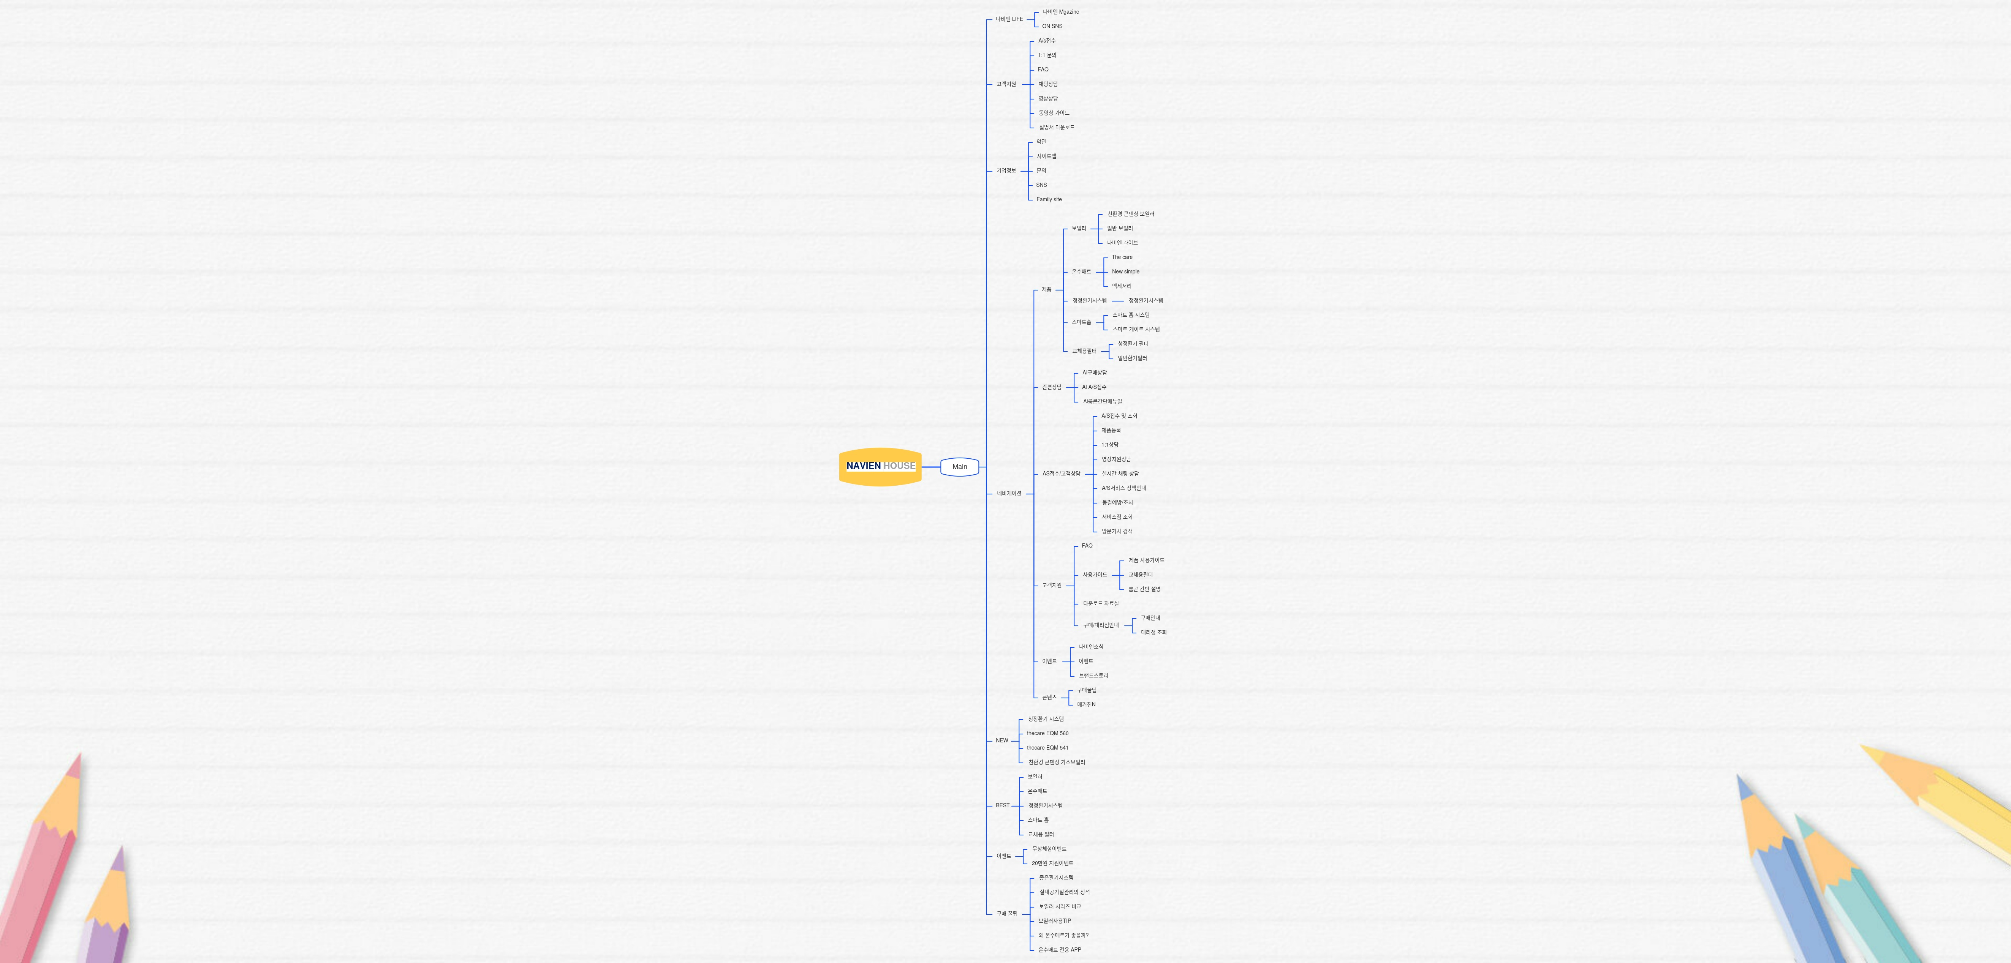
5. 웹페이지 구조 (전체 페이지 구성)
05-1 Information Architecture
사이트 구성에 따른 전체 페이지 정보구조 설계 ( 20페이지 이상 구성 )
git-mind 활용 이미지 배치

Slide 16
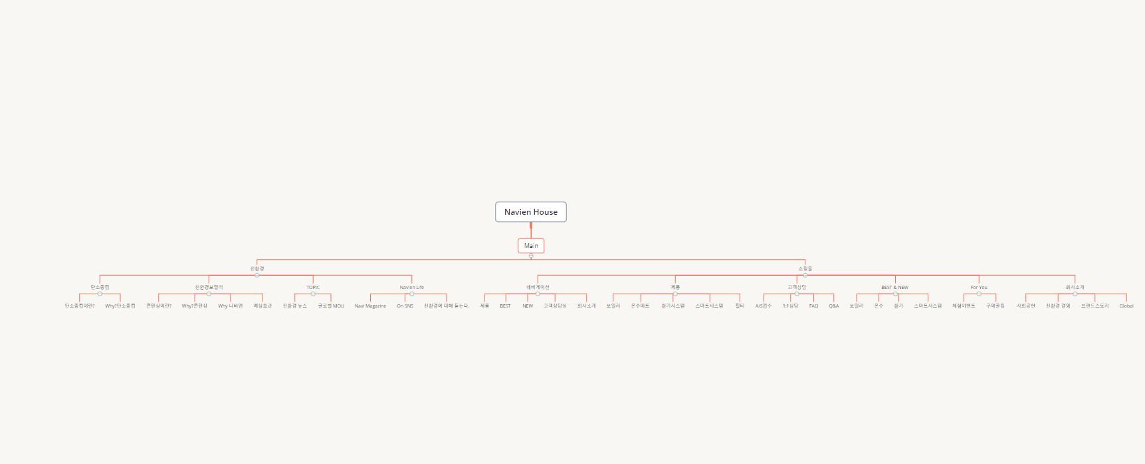

Slide 17
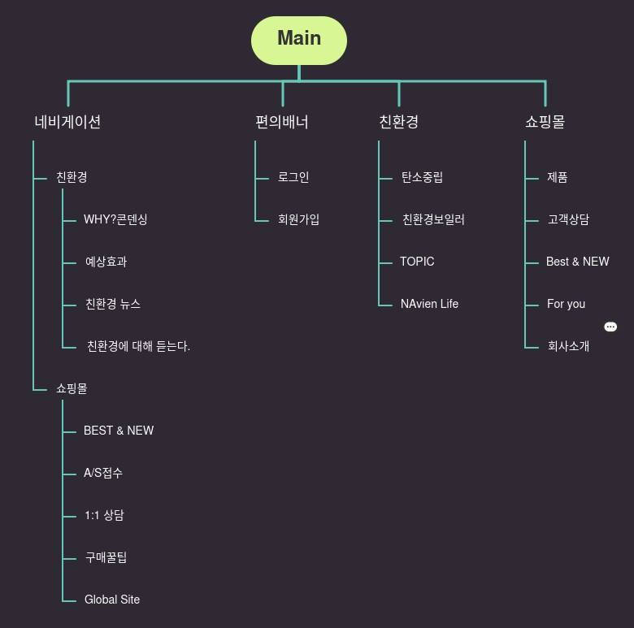
5. 웹페이지 구조 (메인 페이지 구성)
05-2 메인페이지 구조화 처리
페이지 구성에 따른 레이아웃 구성을 위한 구조 정리
페이지명 : 메인페이지
git-mind 활용 내용 구성요소 배치

Slide 18
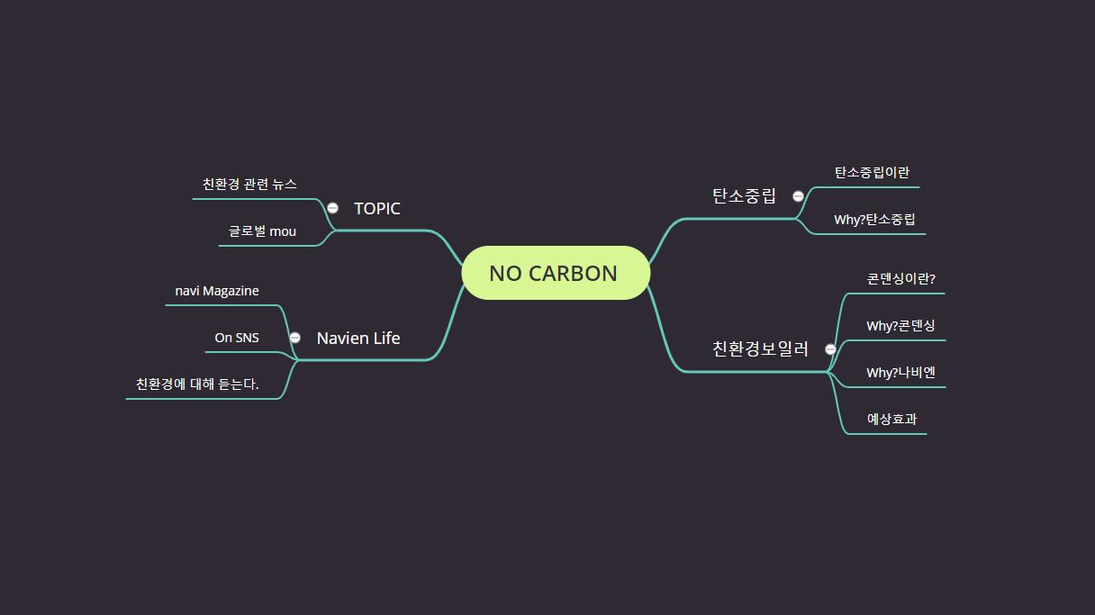
5. 웹페이지 구조 (서브 페이지 구성-3)
05-2 메인페이지 구조화 처리
페이지 구성에 따른 레이아웃 구성을 위한 구조 정리 2
페이지 명 : NO CARBON
git-mind 활용 내용 구성요소 배치

Slide 19
프로젝트 001 000 사이트 분석
능력단위: UIUX요구분석
제출: 조 규완

